Slide 1
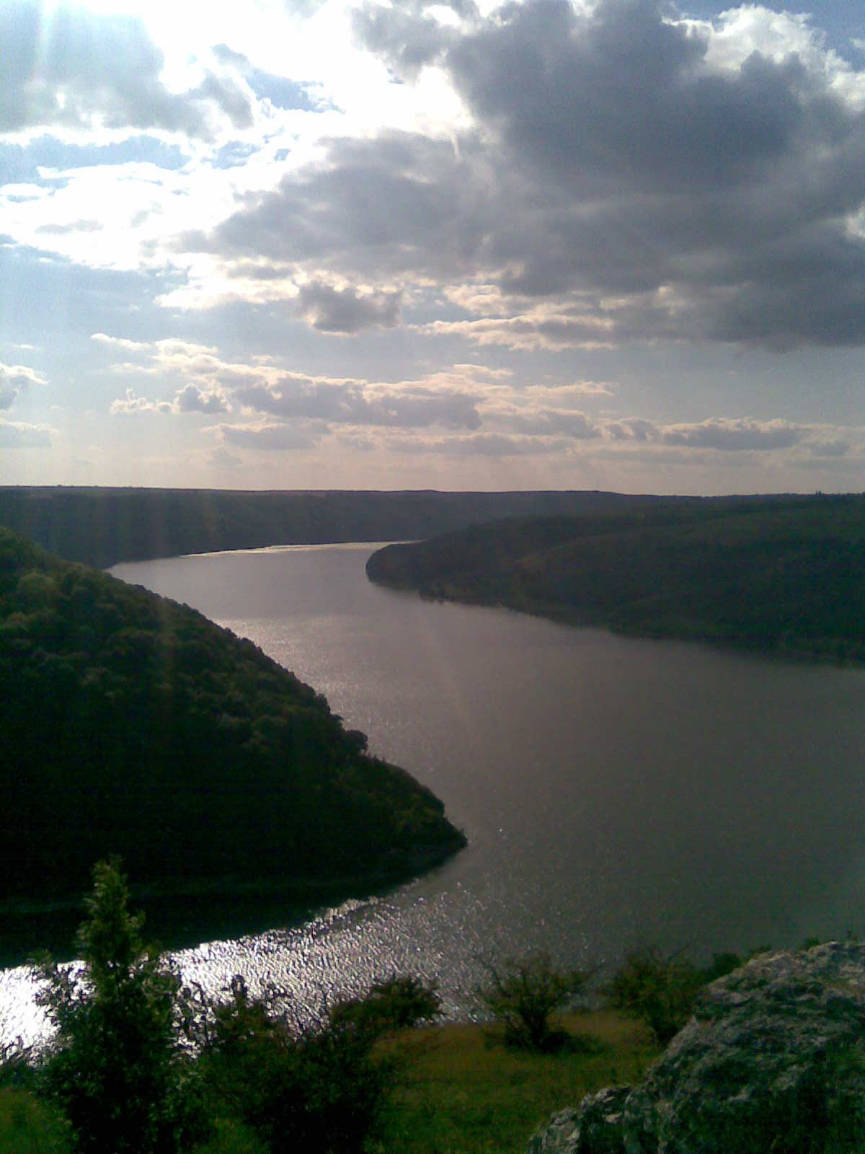
Презентація
індивідуального творчого проекту
вчителя фізики
Д ністрівського НВК
Марчук Любові
Іванівни
продовження

Slide 2

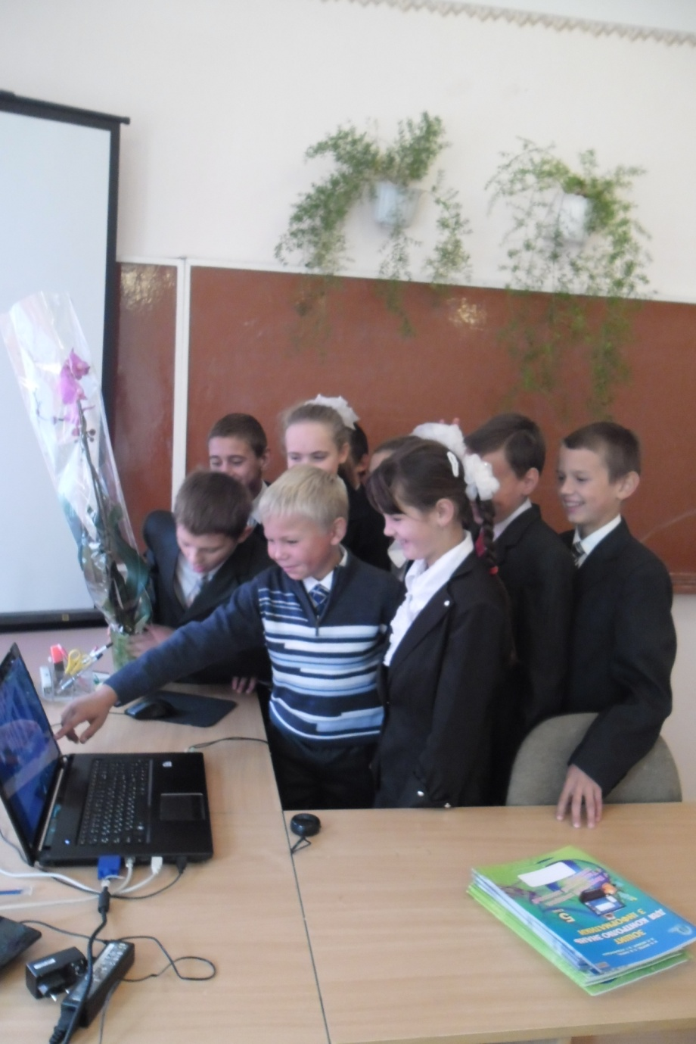
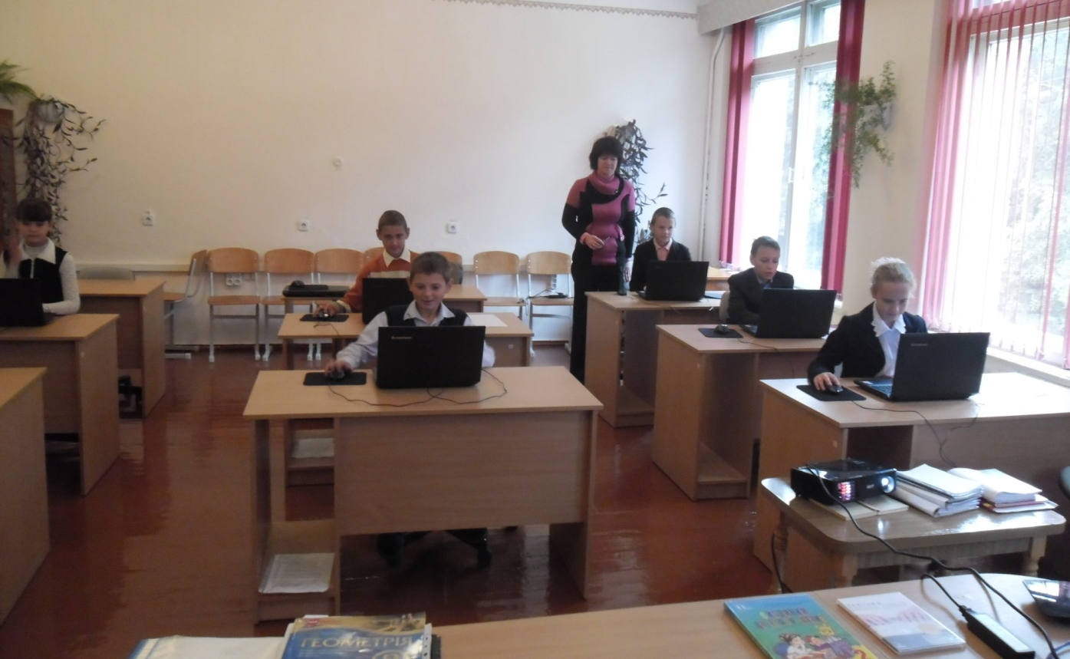
Інноваційні моделі навчання.
Технологія «перевернутого класу»
при вивченні фізики

Slide 3
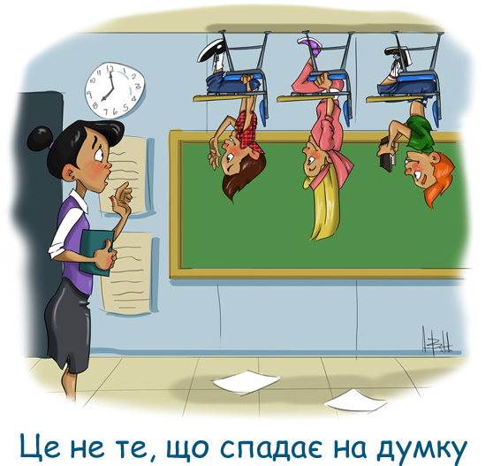
Уперше принцип «перевернутого класу»
був запропонований Джонатаном Бергманом та Аароном Самсом учням Вудландської школи в штаті Колорадо (США) у 2007 році. Учителі природничих наук почали створювати короткі відеофрагменти з матеріалами для лекцій, які учні самостійно переглядали вдома. Такий матеріал був розрахований на лабораторні роботи, а також доповнювався відповідями на питання учнів.

Slide 4

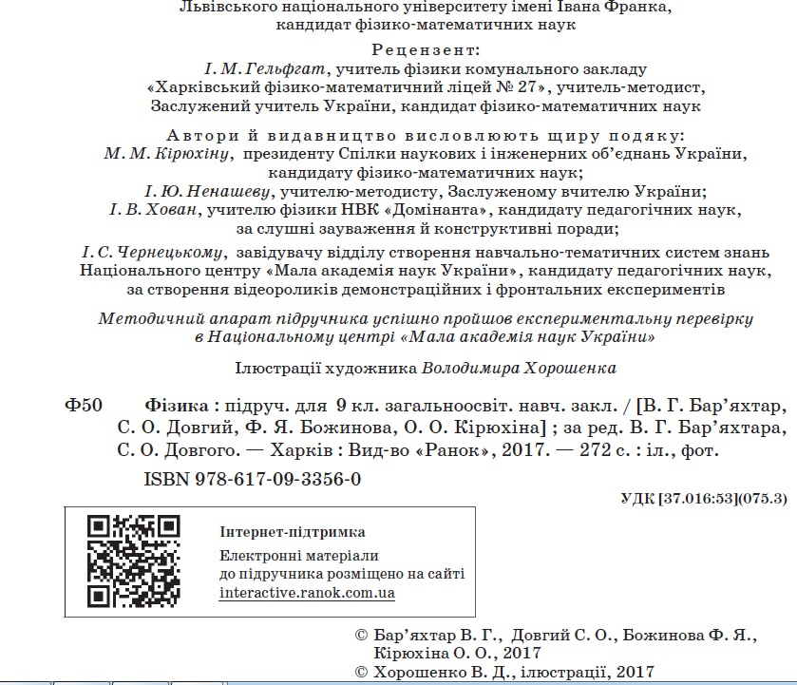

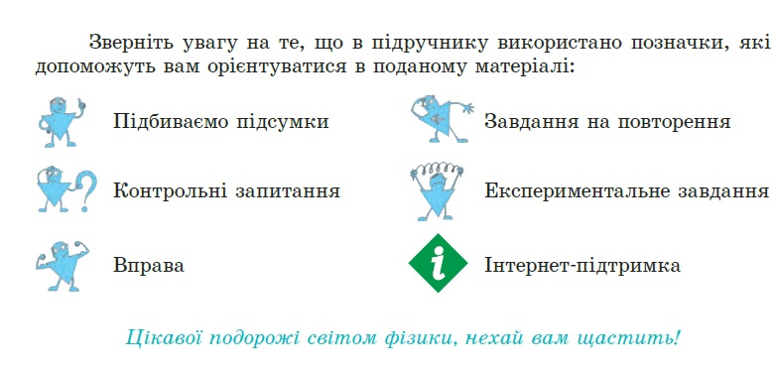
Засоби “перевернутого” навчання
http://interactive.ranok.com.ua/course/pdrychniki/fzika-9-klas-pdrychnik-baryahtar-v-g-dovgiyi-s-o-bozhinova-f-ya-kryuhna-o-o-za-red-v-g-baryahtara-s-o-dovgogo

Slide 5
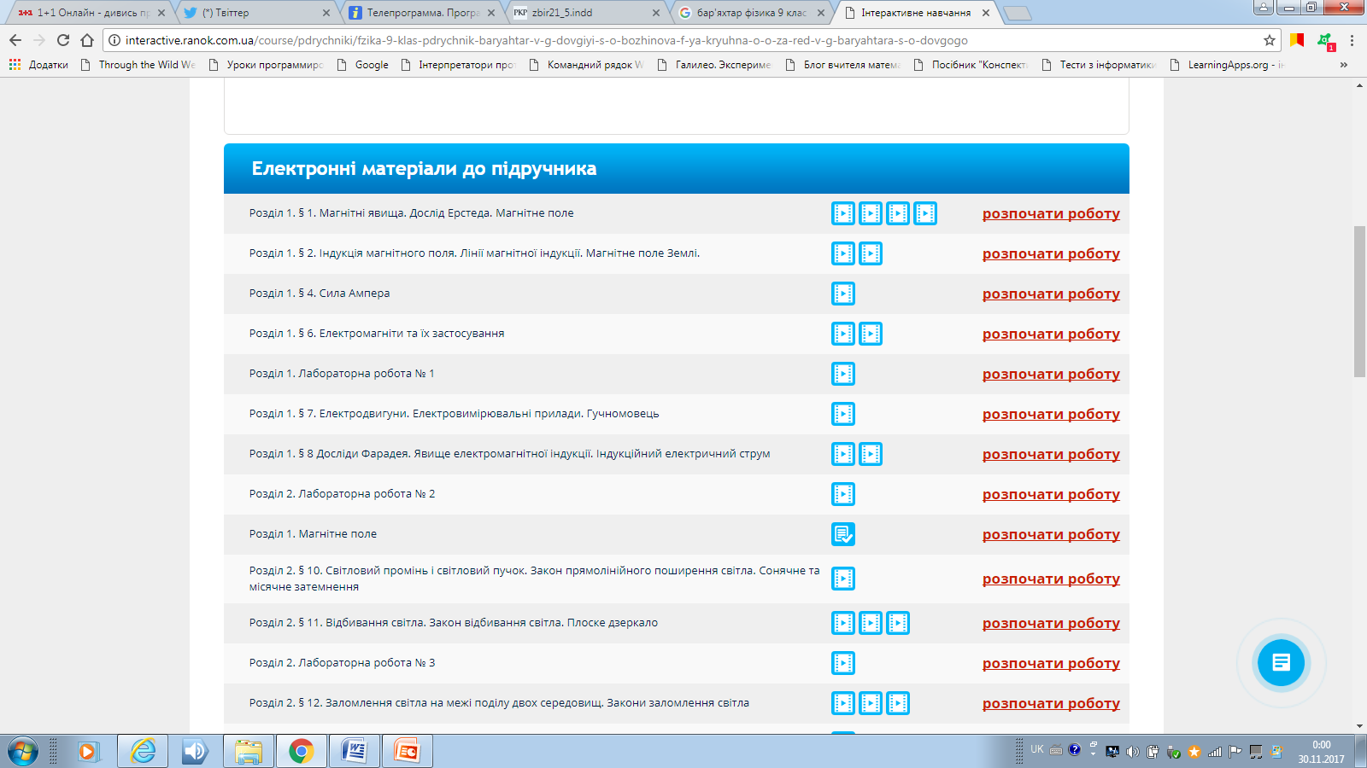
Засоби “перевернутого” навчання
http://interactive.ranok.com.ua/course/pdrychniki/fzika-9-klas-pdrychnik-baryahtar-v-g-dovgiyi-s-o-bozhinova-f-ya-kryuhna-o-o-za-red-v-g-baryahtara-s-o-dovgogo

Slide 6
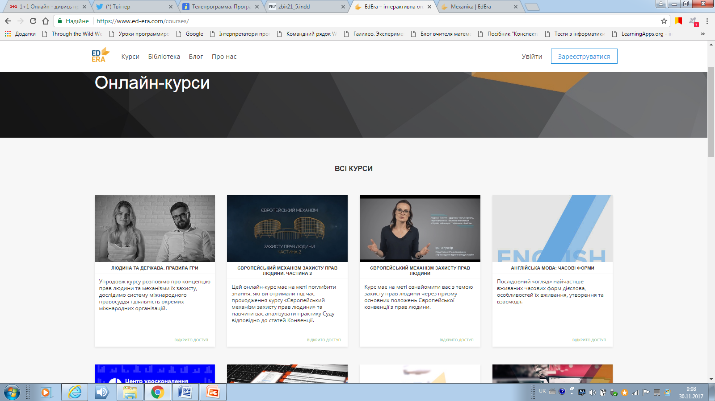
Засоби “перевернутого” навчання
https://www.ed-era.com/courses/

Slide 7
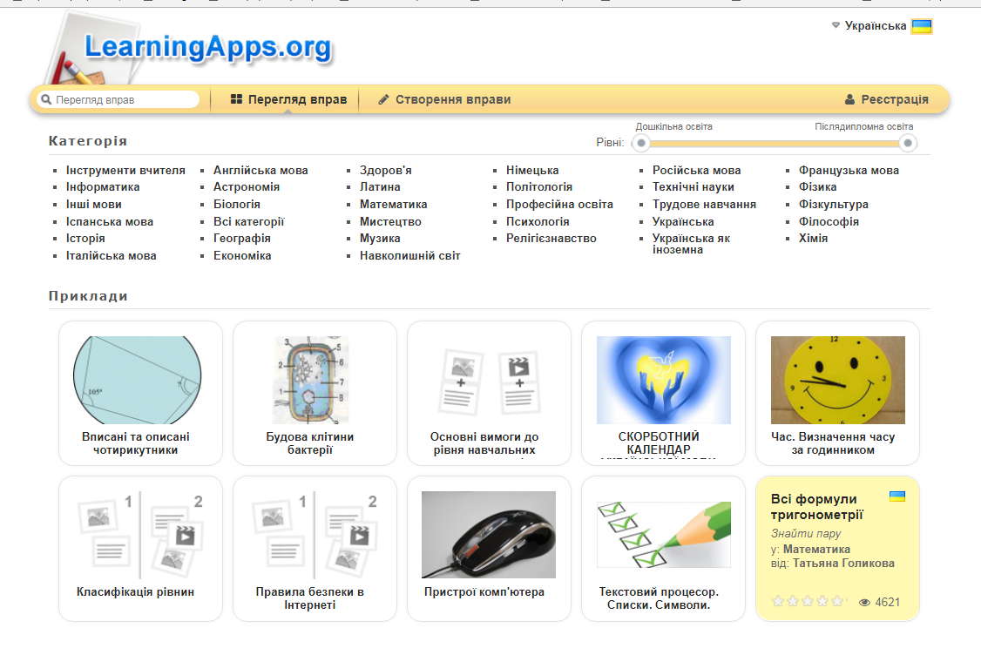
Засоби “перевернутого” навчання
https://learningapps.org/index.php?overview&s=&category=0&tool=http://interactive.ranok.com.ua/course/pdrychniki/fzika-9-klas-pdrychnik-baryahtar-v-g-dovgiyi-s-o-bozhinova-f-ya-kryuhna-o-o-za-red-v-g-baryahtara-s-o-dovgogo

Slide 8
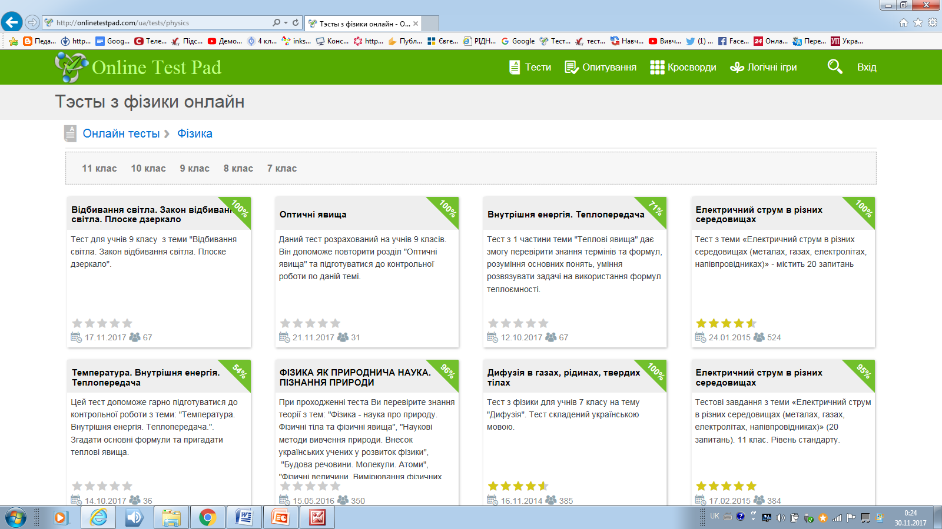
Засоби “перевернутого” навчання
http://onlinetestpad.com/ua/tests/physics

Slide 9
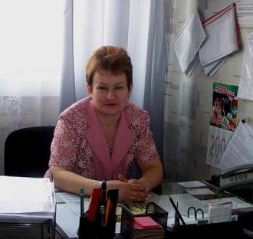
Адреси передового досвіду
Шкель Надія Леонідівна
Учитель фізики
Білозерської ЗОШ І-ІІІ ступенів №15
м. Добропілля
Інформаційно-методичний посібник
Календарно-тематичне планування
з фізики для 11 класу
(академічний рівень)
https://drive.google.com/file/d/0B52QouQkr6JmT0cwaFBHMmhKcVE/view

Slide 10
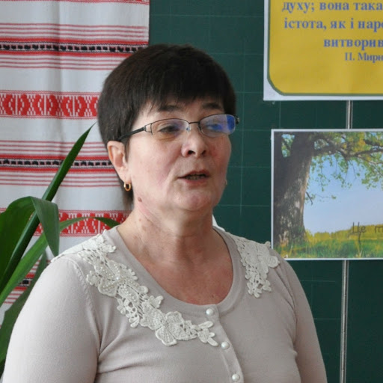
Адреси передового досвіду
Борисенко Валентина Григорівна
Бобровицька ЗОШ І-ІІІ ступенів №1
Чернігівська область
ПРОФЕСІОГРАМА СУЧАСНОГО ВЧИТЕЛЯ.
Технологія
" ПЕРЕВЕРНУТИЙ КЛАС"
https://drive.google.com/file/d/0B52QouQkr6JmT0cwaFBHMmhKcVE/view

Slide 11

Адреси передового досвіду
Чаленко Лариса Анатоліївна
вчитель фізики та математики, заступника директора з НВР Іловайської ЗОШ І-ІІІ ст. №14 Харцизької міської ради Донецької області
http://karchevska.blogspot.com/2014/03/blog-post_482.html

Slide 12
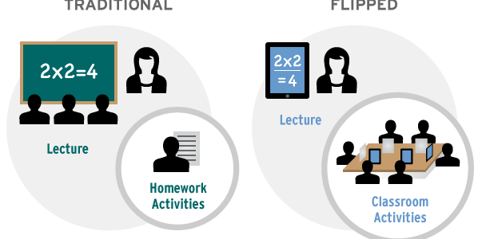
Проблеми «перевернутого класу»:
для забезпечення ефективності «перевернутого» навчання необхідна підготовча робота серед учнів.
вимагає більше часу для планування і підготовки вчителя;
передбачає постійний доступ учнів до комп’ютерів і мережі Інтернет;
труднощі залучення до навчального процесу окремих категорій учнів;
більше часу перед комп’ютером;
нерівні можливості доступу до мережі Інтернет;
проблеми використання різноманітних гаджетів;
домашнє завдання є обов’язковою частиною уроку для учнів;
важко звикнути до нової технології навчання.
Перехід на технологію «перевернутого навчання» відбувається від 2 до 5 років.

Slide 13
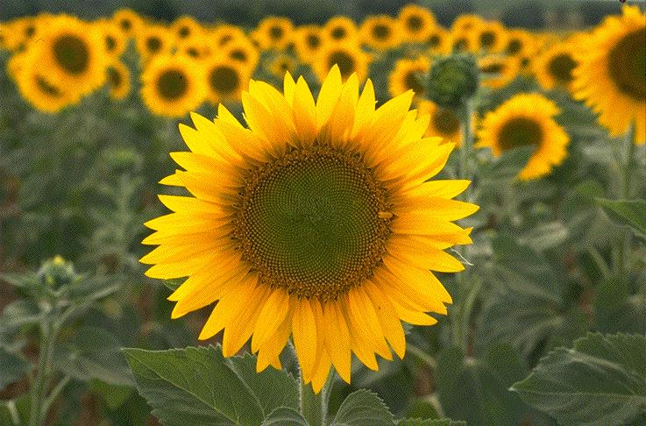
ВИСНОВКИ
  Перевагами «перевернутого о» навчання є: зростання активності, розвиток співробітництва, персоналізація навчання, доступність інформаційно-комунікаційних технологій.
  Перевернута модель покладає більшу відповідальність за навчання на учнів, дає їм стимул для навчання, самовдосконалення, дослідження, експерименту.

Slide 14

Д якую за увагу !

